Slide 1
Escuela Normal de Educación Preescolar
Licenciatura en Educación Preescolar
Curso: “Lenguaje y Comunicación”
¿Qué hipótesis tienen los niños del sistema de escritura? de Nemerovsky
Ciclo Escolar 2021-2022
Alumnas
Paulina Paredes Recio
Perla Carolina Ruiz Cisneros
Docente:
Yara Alejandra Hernández Figueroa

Slide 2
NIVELES Sobre la enseñanza del lenguaje escrito
Primer Nivel | Los niños buscan criterios para distinguir entre los modos básicos de representación gráfica: el dibujo y la escritura. Los niños reconocen muy rápidamente dos de las características básicas de cualquier sistema de escritura: Que las formas son arbitrarias (porque las letras no reproducen la forma de los objetos) Están ordenadas de modo lineal (a diferencia del dibujo). La linealidad y la arbitrariedad de las formas son las dos características que aparecen muy tempranamente en las producciones escritas de los niños pequeños Los niños establecen exigencias cuantitativas (cuántas letras debe tener como mínimo una palabra) y exigencias cualitativas (cuáles variaciones debe haber entre las letras); ambas exigencias constituyen "dos principios organizadores

Slide 3
NIVELES Sobre la enseñanza del lenguaje escrito
Segundo Nivel | En ese momento de la evolución, los niños no están analizando preferencialmente la pausa sonora de la palabra, sino que están operando con el signo lingüístico en su totalidad Las características correspondientes a los aspectos cuantitativos tienen una evolución relativamente independiente de los aspectos cualitativos, y vice-versa . De ahí que un niño pueda escribir sin control sobre la cantidad de grafías (aspecto cuantitativo) y con diferenciación de éstas (aspecto cualitativo)

Slide 4
NIVELES Sobre la enseñanza del lenguaje escrito
Tercer Nivel | Los niños comienzan a establecer relación entre los aspectos sonoros y los aspectos gráficos de la escritura, mediante tres modos evolutivos sucesivos: La hipótesis silábica, la silábico-alfabética y la hipótesis alfabética. La hipótesis silábica (una letra para representar a cada sílaba) El control está centrado en los aspectos cuantitativos y, progresivamente, la letra que se usa para representar a cada sílaba está vinculada con los aspectos sonoros de la palabra y suele ser constitutiva de la escritura convencional de ésta.

Slide 5
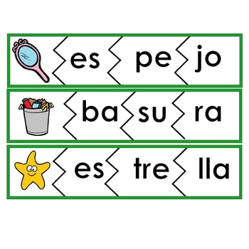
HIPOTESIS
La hipótesis silábico-alfabética | Oscila entre una letra para cada sílaba una letra para cada sonido Es un período de transición en el que se mantienen y se cuestionan simultáneamente las relaciones silábicas, por ello las escrituras presentan sílabas representadas con una única letra y otras con más de una letra.
La hipótesis alfabética | (Cada letra representa un sonido) Implica que las escrituras presentan casi todas las características del sistema convencional, pero sin uso aún de las normas ortográficas.

